Slide 1



Phân tích và thiết kế phần mềm
Ý tưởng: Web hệ thống quản lý và đặt phòng homestay
Thành viên nhóm:
Nguyễn Mạnh Tiến - 22010151
Lê Chí Hoàn - 22010063

Slide 2

Các chức năng chính
1 | Đăng nhập đăng kí tài khoản khách hàng
2 | Truy cập đa dạng các mẫu mã phòng
3 | Hệ thống thanh toán đơn giản
4 | Tích hợp các dịch vụ đi kèm
5 | Đánh giá, xếp hạng phòng từ tiêu chí thấp đến cao

Slide 3
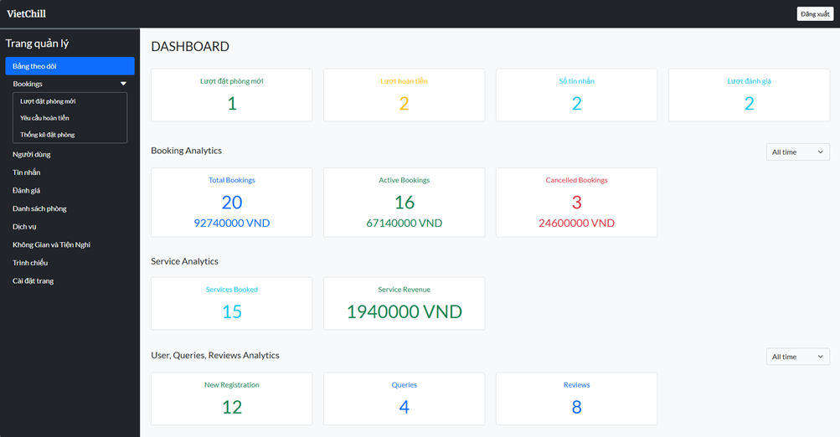
Giao diện admin của trang web
Quản lý trang web: thêm/sửa/xoá phòng, dịch vụ, tiện ích, v.v...
Xác nhận đặt phòng thông qua trang admin
Thống kê các đơn hàng, chỉ số, v.v...

Slide 4
Thank you

